Slide 1
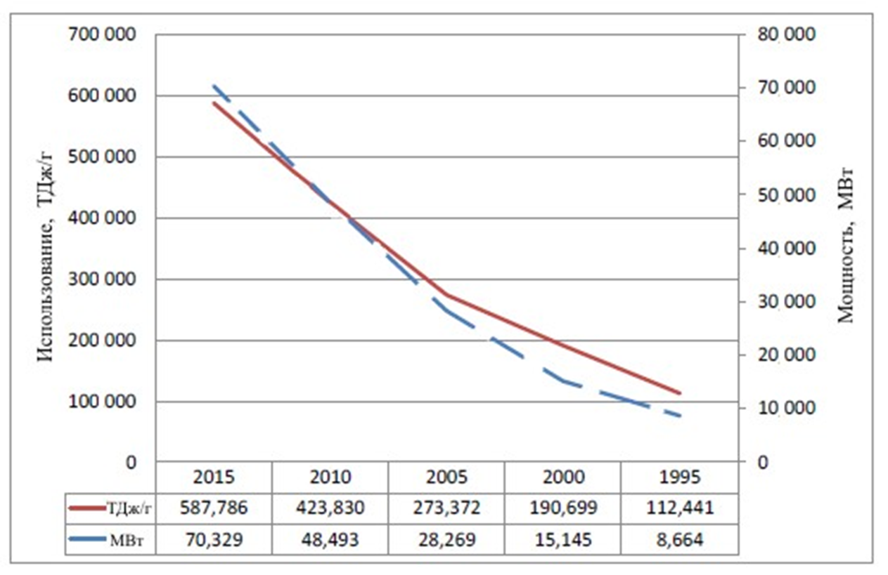
Лекция 15 НИЗКОЭНТАЛЬПИЙНАЯ ГЕОТЕРМАЛЬНАЯ ЭНЕРГИЯ
Рисунок - Рост инсталлированной мощности (МВт) прямого использования подземного тепла (штриховая линия)
и ежегодного использования тепловой энергии (ТДж/г) (сплошная линия) с 1995 по 2015 г.

Slide 2
Запасы тепла Земли
Запасы тепла Земли практически неисчерпаемы — при остывании земного ядра на 1 °C выделится 2*10²⁰ кВт⋅ч энергии, что в 10000 раз больше, чем содержится во всем разведанном ископаемом топливе, и в миллионы раз больше годового энергопотребления человечества. При этом температура ядра превышает 6000 °C, а скорость остывания оценивается в 300-500 °C за миллиард лет.
Тепловой поток, текущий из недр Земли через её поверхность, по разным данным составляет 47±2 ТВт тепла (400 тыс. ТВт⋅ч в год, что в 17 раз больше всей мировой выработки, и эквивалентно сжиганию 46 млрд тонн угля), а тепловая мощность, вырабатываемая Землей за счет радиоактивного распада урана-235 и урана-238, тория-232, калия-40 оценивается в 33±20²⁸ ТВт, т.е. до 70% теплопотерь Земли восполняется. Использование даже 1% этой мощности эквивалентно нескольким сотням мощных электростанций. Однако, плотность теплового потока при этом составляет менее 0,1 Вт/м² (в тысячи и десятки тысяч раз меньше плотности солнечного излучения), что затрудняет её использование. Большие запасы подземных термальных вод находятся в Дагестане, Северной Осетии, Чечне, Ингушетии, Кабардино-Балкарии, Ставропольском и Краснодарском краях, на Камчатке и других районах России, а также – в Закавказье .

Slide 3
Особенности использования тепла Земли (1)
Одна из проблем, которые возникают при использовании подземных термальных вод, заключается в необходимости возобновляемого цикла поступления (закачки) воды (обычно отработанной) в подземный водоносные горизонты, на что требуется расход энергии. При откачке пресной теплой воды этой проблемы нет.
В геотермальных водах содержится большое количество солей различных токсичных металлов (например, свинца, цинка, кадмия, неметаллов (например, бора, мышьяка) и химических соединений (аммиака, фенолов), что исключает сброс этих вод в природные водные системы, расположенные на поверхности.
Закачка отработанной воды необходима еще и для того, чтобы давление в водоносном пласте не упало, что приведет к уменьшению выработки геотермальной станции или её полной неработоспособности.
Наибольший интерес представляют высокотемпературные термальные воды или выходы пара, которые можно использовать как для производства электроэнергии, так и теплоснабжения.

Slide 4
Особенности использования тепла Земли (2)
Идеальных источников энергии человечество пока еще не выявило, поэтому, как и любые другие, геотермальная энергетика имеет ряд своих плюсов и минусов.
В отличие от солнечной или ветряной энергии, которые создают перебои в выработке во время безветренной или пасмурной погоды, тепло Земли можно использовать постоянно. Сегодня человечество использует более 4% потенциала геотермальных источников для получения электроэнергии, и только мене 1% приходится на получение тепла.
Но недостатки в данной области тоже имеются. Получение больших объемов геотермальной энергии доступно далеко не всем странам мира.
Область применения и процент эффективности использования геотермальных вод зависят от многих факторов, таких как энергетический потенциал, общий дебит, запас скважин, химический состав, минерализация, наличие потребителей и т.д.
Наиболее распространенными и эффективными сферами применения геотермальной энергии являются отопление, горячее и техническое водоснабжение объектов в различных отраслях деятельности: электроэнергетике, промышленности, сельском хозяйстве. А оптимальный энергетический эффект может быть достигнут за счет создания определенных систем отопления и повышения перепада температур.

Slide 5
Особенности использования тепла Земли (3)
Большой популярностью в последнее время пользуются геотермальные системы теплоснабжения, в основе которых лежит работа тепловых насосов. Почти 58% мощностей геотермальных тепловых установок составляют тепло-насосные агрегаты. Данная технология развивается в Германии, США и Канаде.
В России разведано более 70 термальных месторождении, а количество пробуренных скважин превышает 4000. Самыми перспективными являются части Курильского, Западно-Сибирского и Северо-Кавказского регионов. На территории Дагестана добыча геотермальной воды превысила 6 млн.м³. Весь объем тепла камчатских геотермальных вод составляет 5000 МВт.
Количество тепла Курильских островов тоже немалое. На острове Итуруп сосредоточено столько двухфазного геотермального теплоносителя, мощности которого могут удовлетворить энергопотребности региона на ближайшие несколько сотен лет. Город Южно-Курильск на острове Кунашир уже частично обеспечивает население тепло- и электроэнергией с помощью геотермального тепла. Остров Парамушир располагает немалыми запасами геотермальной воды температурой от 70 до 95 градусов.

Slide 6
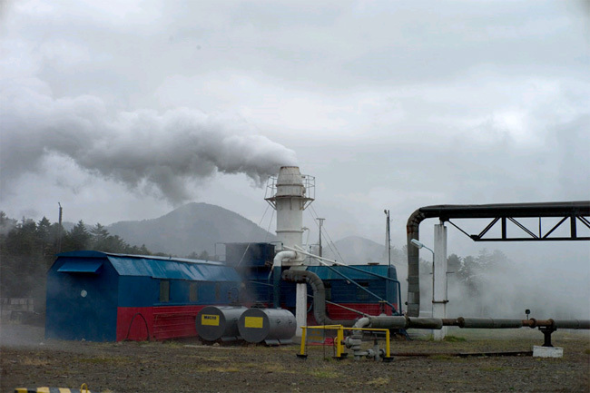
Менделеевская ГеоЭС, Кунашир, Курилы
Электроэнергия и отопление (Фото sdelano-u-nas.livejournal.com)

Slide 7
Причины роста использования подземного тепла
Последние десятилетия в мире характеризуются бумом в использовании возобновляемых источников энергии. Масштабы их применения выросли в разы. Причин этому несколько. Во-первых, эпоха, в которой главенствующую роль играли дешевые традиционные энергоносители, закончилась, идет рост цен на все виды ископаемого топлива. Во-вторых, страны, которые являются энергетически зависимыми, всячески развивают использование местных энергоресурсов.
В России, несмотря на то, что она является ведущей мировой державой по запасам ископаемых энергетических ресурсов, в последнее время тоже произо-шло принципиальное изменение отношения к вопросам использования ВИЭ. Толчком явился рост стоимости органического топлива, оно вдобавок еще и дорого обходится в транспортировке в отдаленные районы страны, и в итоге – рост цен на тепло- и электроэнергию. В вопросах совершенствования и развития систем теплоснабжения на первое место вышли аспекты по расширению использования местных нетрадиционных источников энергии, в том числе и геотермальной энергетики.

Slide 8
Низкоэнтальпийная геотермальная энергия (1)
Геотермальная энергия – это внутренняя энергия Земли, содержащаяся в горных породах и подземных флюидах. Геотермальная энергия имеется повсеместно на земном шаре, однако количество тепла, поступающего к поверхности Земли для различных блоков земной коры неодинаково. Освоение низкотемпературных геотермальных источников ведется в Мире с давних пор. Подземное тепло используется в промышленности для всех видов сушки и мытья органических и неорганических материалов, выпаривания в химической промышленности, приготовления пищи, разведения животных, водоплавающей птицы, ускорения роста рыбы, отопления жилых домов, зданий и сооружений, теплиц, подогрева почвы, кондиционирования воздуха, выращивания овощей и цветов зимой и других целей.
Низкотемпературные геотермальные источники это главным образом гидротермы с изливом теплых и горячих вод на земную поверхность. С древнейших времен термальная вода использовалась для лечения людей и принятия теплых ванн, однако по мере развития техники и технологий термальные флюиды (а позже и тепло сухих горячих пород), как мы рассматривали в предыдущей лекции, начали применять и для производства электроэнергии.

Slide 9
Низкоэнтальпийная геотермальная энергия (2)
Отбор подземного тепла из недр возможен как в виде теплой воды, так и в ряде случаев в виде подземного пара с температурой ниже 240 °С.
С 1950 по 2000 г. наблюдалось значительное увеличение использования геотермальной энергии при общем среднем росте в 7,7 % в год для производства электроэнергии и 4,9 % в год для прямого использования, за исключением бальнеологического применения. За последний пятилетний период прирост установленной тепловой мощности заметно увеличился благодаря применению тепловых насосов в ряде стран мира. Тепловая мощность установок по прямому использованию геотермальной энергии в мире возросла с 8664 МВт в 1995 г. до 70 329 МВт на начало 2015 г., т. е. практически в 9 раз, что дает почти 45 % прироста по отношению к 2010 г. Ежегодный прирост составил 7,7 % в год. Выработка тепловой энергии составила 587,786 TДж/год (163,287 ГВт ∙ч/год), что почти 38,7 % прироста с 2010 г., или 6,8 % в год [Lund, Boyd, 2015] (рис. 9.10). Тепло, извлекаемое из низкоэнтальпийных геотермальных горизонтов, характеризуется меньшей температурой, чем для выработкки электроэнергии.

Slide 10
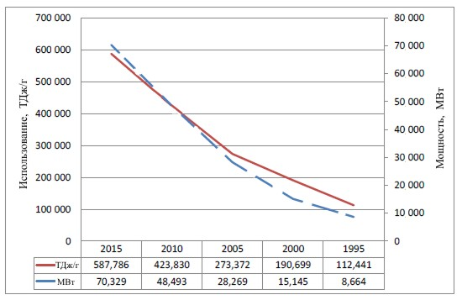
Рост инсталлированной мощности в мире (МВт) по выработке тепловой энергии
Рис. 9.10. Рост инсталлированной
мощности (МВт) прямого
использования
подземного тепла (штриховая линия)
и ежегодного использования тепло-
Вой энергии (ТДж/г) (сплошная линия)
с 1995 по 2015 г. [Lund, Boyd, 2015]

Slide 11
Мировая выработки низкоэнтальпийной тепловой энергии
Из всей мировой выработки тепловой энергии по категориям около 55,3 % по-
лучено за счет использования геотермальных теплонасосных установок, 20,3 % – для ванн и обогрева плавательных бассейнов (включая бальнеологию), 15,0 % – для отопления помещений, 4,5 % – для отопления теплиц и площадок грунта, 2,0 % – для прудов рыбного хозяйства (аквакультура), 1,8 % – для промышленных нужд, 0,4 % – для растаивания снега на склонах дорог и кондиционирования, 0,4 % – для сушки сельскохозяйственной продукции и 0,3 % – для других целей [Lund, Boyd, 2015]. Использование геотермальной энергии привело к экономии 52,5 млн т нефти ежегодно и предотвратило выброс в атмосферу 46 млн т углерода и 148 млн т CO₂. Приблизительно 2218 скважин было пробурено в 42 странах для геотермальных целей. В геотермальные проекты было инвестировано около 220 млрд долл. США в 49 странах мира.

Slide 12
Использование низкоэнтальпийной энергии
Прямое использование геотермальной энергии без ее преобразования в другие виды энергии, например электроэнергию, по состоянию на апрель 2015 г. велось в 82 странах мира. Для сравнения отметим, что в 1995 г. их было 28, в 2000 г. – 58, в 2005 г. – 72 и в 2010 г. – 78 стран [Lund, Boyd, 2015]. Эти данные говорят о возрастающем интересе к использованию подземного тепла.
В Беларуси тепловая мощность действующих геотермальных установок на сегодня около 7,5 – 10 МВт (данные, видимо, заниженные, поскольку точного учета нет), тогда как в Польше – 488,84 МВт, Литве – 94,6 МВт, Латвии – 1,63 МВт, Эстонии – 63,0 МВт, Украине – 10,9 МВт. По прилегающим районам России данных нет. Растет популярность использования подземного тепла с помощью тепловых насосов. Ежегодно использование энергии этих установок возрастает в 1,63 раза, или на 10,3 % по сравнению с 2010 г. Этот метод позволяет использовать геотермальную энергию повсеместно в мире.

Slide 13
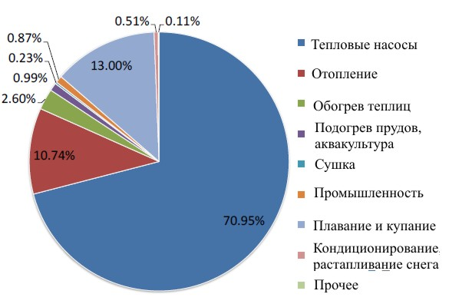
Прямое использование подземного тепла в мире в 2015 г.
В мире по установленной мощности (МВт) геотермальных генераторов лидируют США, Китай, Швеция, Германия и Франция, а по использованию геотермальной энергии (ТДж/год) – Китай, США, Швеция, Финляндия и Канада.
По инсталлированной мощности по отношению к населению (МВт/население) первые пять мест занимают Исландия, Швеция, Финляндия, Норвегия и Швейцария, а по использованию геотермальной энергии (ТДж/год/население) – Исландия, Швеция, Финляндия, Новая Зеландия и Норвегия [Lund, Boyd, 2015].
Гистограмма распределения в процентном отношении прямого использования подземного тепла в мире (по категориям: теплонасосные установки, отопление помещений, теплиц, аквакультура и обогрев прудов, сельскохозяйственная сушка, промышленное использование, ванны и плавательные бассейны, кондиционирование/растаивание снега и др.) приведена на рис. 9.11.
Рис. 9.11. Гистограмма по прямому использованию подземного тепла в мире в 2015 г. (МВт)

Slide 14
Использование геотермальной энергии в Евросоюзе
На сегодня возобновляемые источники занимают только около 5 % в энергетическом балансе Европейского союза, ожидается, что их роль возрастет до 10–12 % в ближайшие годы. В Евросоюзе поставлена цель достичь 20 % выработки всех возобновляемых видов энергии к 2020 г. и сократить выбросы парниковых газов в атмосферу соответственно. В этом отношении использование ресурсов подземного тепла является наиболее перспективным.
В настоящее время на отопление и кондиционирование зданий в ЕС потребляется почти 50 % всей энергии. Ее выработка традиционными методами за счет сжигания ископаемых видов топлива – это большой источник выброса в атмосферу парникового углекислого газа. Возобновляемые источники, такие как геотермальная энергия, солнечное тепло, биомасса и теплонасосные установки, разработанные на сегодня, позволяют заместить потребление ископаемых видов топлива [EGEC Newsletter, 2016].

Slide 15
КРАТКИЕ СВЕДЕНИЯ О СФЕРАХ ПРИМЕНЕНИЯ ГЕОТЕРМАЛЬНОЙ ЭНЕРГИИ (1)
Сейчас в Европе 88 действующих крупных электростанций суммарной мощностью 2285 МВт, из них 52 – в Евросоюзе суммарной мощностью 991 МВт. Их количество возрастает. Так, в Европе в декабре 2014 г. было всего 77 электростанций суммарной мощностью 2000 МВт.
В настоящее время в Европе, кроме геотермальных электростанций, уже действует около 1,4 млн геотермальных теплонасосных установок с суммарной тепловой мощностью около 19 000 МВт [EGEC Newsletter, 2016].
Геотермальная энергия содержится в земных недрах повсеместно и в значительном объеме. Для освоения этой энергии возможно использование не только новых, но и старых скважин, например пробуренных в ходе поисков нефти и не давшие ее притока. При этом необходимы затраты только на их реконструкцию. После завершения эксплуатации пригодны скважины нефтяных и газовых месторождений. Можно применять теплые воды, добываемые из заброшенных шахт, а также откачиваемые из скважин при водопонижении.

Slide 16
ИСПОЛЬЗОВАНИЕ ГЕОТЕРМАЛЬНОЙ ЭЛЕКТРОЭНЕРГИИ (1)
Как отмечалось, только в отдельных районах мира выявлены запасы высо-
коэнтальпийной пароводяной смеси, пригодной для выработки электроэнер-
гии. Диапазон же температур геотермального резервуара, пригодного для прямого использования геотермальной энергии, значительно шире и может быть от +25 ... +30 °С (иногда – от +7 °С) до +300 °С. Во всяком случае, воды с температурой +20 ... +35 °C уже можно рассматривать как вполне пригодные для извлечения геотермальной энергии. Это означает, что намного большее количество районов мира, а не только участки современной тектоно-термальной активизации, представляют практический интерес для использования подземного тепла. Это тем более важно, что в большинстве промышленно развитых стран большая часть потребностей в тепловой энергии обеспечивается за счет применения теплоносителей с низкой температурой, например для горячего водоснабжения, даже если
она производится за счет сжигания высококалорийных углеводородов в котельных.

Slide 17
ИСПОЛЬЗОВАНИЕ ГЕОТЕРМАЛЬНОЙ ЭНЕРГИИ (3)
На практике показано, что геотермальную энергию можно применять не только для производства электроэнергии и выработки тепла, но и, например, для получения пресной воды до 3 дм³/мин (3 л/мин) или до 4,5 м³ воды в сутки в засушливых районах круглогодично, в частности из морской воды путем выпаривания за счет использования геотермальной воды с температурой самоизлива, например до +71 °C, дебитом до 150 м³/сутки и расходом энергии 104 кДж/дм³ в районе Хаммам Фараун (Hammam Faraun), который находится на восточном побережье Суэцкого залива [Pawlikowski et al., 2000]. При необходимости выработку питьевой воды можно довести до 1500–2000 л/час.
За последние два десятилетия значительно активизировались работы по освоению низкоэнтальпийных источников подземного тепла. Так, еще в 2000 г. в Польше планировалось к 2020 г. увеличить потребление геотермальной энергии до 5,5–6,3 % [Ney, 2000], а по неофициальным оценкам – до 10–12 %. В настоящее время доля геотермальной энергии в энергетическом балансе мира достигает 2 %, а в Российской Федерации – только 0,1 % [Magomedov et al., 1998].

Slide 18
ИСПОЛЬЗОВАНИЕ ГЕОТЕРМАЛЬНОЙ ЭНЕРГИИ (2)
В настоящее время подземное тепло используется в промышленности для всех видов сушки и мытья органических и неорганических материалов, выпаривания в химической промышленности, приготовления пищи, разведения животных, водоплавающей птицы, ускорения роста рыбы, отопления жилых домов, зданий и сооружений, теплиц, подогрева почвы, кондиционирования воздуха, выращивания овощей и цветов зимой и других целей.
Исландия удовлетворяет большинство потребностей в энергии (кроме автомобилей, самолетов и кораблей) за счет широкого применения подземного тепла и гидроэнергии. Она является самой чистой страной Европы, поскольку нефтепродукты, сжигание которых приводит к загрязнению окружающей среды, используются в ней незначительно.
Во многих странах термальные воды применяются в лечебных целях для ванн,
плавательных бассейнов: Карловы Вары в Чехии, курорты в южной части Германии; курорты города Беппу в префектуре Кюсю, Япония; бассейны и бани в районе Будапешта; многие курорты Средиземноморского побережья в Италии, Греции, Турции, Франции, Испании; отдельные курорты Украины (Закарпатье), Кавказа и др.

Slide 19
ИСПОЛЬЗОВАНИЕ ГЕОТЕРМАЛЬНОЙ ЭНЕРГИИ (4)
Хотя период рентабельной эксплуатации геотермальных месторождений и ограничен, этот вид энергии относится к возобновляемым ресурсам планеты, а его запасы в глобальном масштабе велики. Продолжительность эксплуатации геотермального месторождения зависит от местных геологических условий, используемой схемы разработки, темпов отбора термального флюида и может достигать длительного периода времени, по крайней мере превышающего время механического износа оборудования и трубопроводов. Так, месторождения Лаугарнес (Laugarnes) и Рейкир (Reykir) в Исландии, обеспечивающие отопление Рейкьявика, служат уже несколько десятилетий. Насосы, опущенные в скважины в 1960-х гг. и начале 1970-х гг., обеспечивают добычу 1033 м³/час воды с температурой +128 °С для Лаугарнес и 5700 м³/час с температурой +87 °С для месторождения Рейкир [Gunnarsson et al., 1992] без закачки отработанных вод в скважины. В Рейкьявике потребляемая мощность колеблется от 650 МВт зимой до 270 МВт летом при максимальном спросе в январе до 700 МВт. Недавно в стране введена в строй еще одна геотермальная станция Несевелир, беспечивающая 2900 м³/час воды при температуре +83 °С.

Slide 20
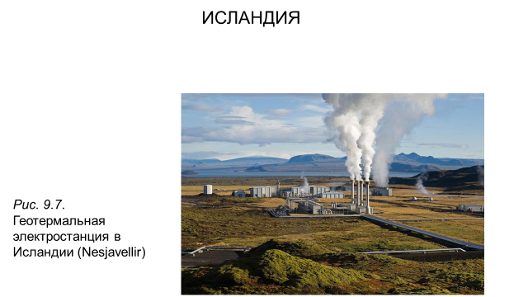
Исландия является страной использующей геотермальную энергию в течение многих десятков лет. В настоящее время отопления столицы этого островного государства обеспечивается в основном за счет геотермальной энергии. Горячая вода с температурой до 80-90 °С подается по трубам в город из 2-х месторождений.
Обратная закачка отработанных вод снижает загрязнение окружающей среды и удлиняет срок жизни геотермального месторождения. Хотя это и удорожает проект, однако подсчитано, что ущерб, возникающий при отсутствии закачки, еще больше.

Slide 21
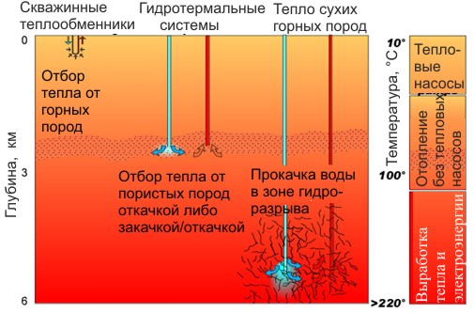
ТЕНДЕНЦИИ В ИСПОЛЬЗОВАНИИ ГЕОТЕРМАЛЬНЫХ РЕСУРСОВ (1)
Как уже отмечалось в предыдущей лекции, отбор подземного тепла может осуществляться с использованием различных технологических схем.
Повторим рисунок 9.12, где условно показаны три варианта отбора подземного тепла: слева – отбор подземного тепла посредством скважинных теплообменников без гидравлической связи с пластом (низко-темперурная геотермальная энергия).
В центре – путем откачки термальных вод с их возвратом в исходный геотермальный горизонт или без возврата если вода пресная; справа – отбор от сухих горных пород путем бурения как минимум двух скважин и создания зоны трещиноватьсти между ними путем гидроразрыва.
Рис. 9.12. Возможные пути отбора подземного тепла

Slide 22
ТЕНДЕНЦИИ В ИСПОЛЬЗОВАНИИ ГЕОТЕРМАЛЬНЫХ РЕСУРСОВ (2)
Как отмечалось, кроме высокоэнтальпийных источников подземного тепла широко применяются также и низкоэнтальпийные подземные воды с температурой выше +10 ... +30 °С (Скандинавские страны, Нидерланды, Германия и др).
Швейцария стала страной, активно использующей подземное тепло с 1980-х гг. Небольшие децентрализованные системы извлечения тепла с помощью тепловых насосов при типичных глубинах скважин около 100 м становятся все более популярными в стране. Уже к началу 1993 г. в эксплуатации было более 10 000 установок. Швейцария имеет наиболее плотную сеть таких установок в мире.
Наибольшее же количество геотермальных установок около 600 000 действуют в США, в Швеции их – более 300 000 шт. Быстро растет рынок теплонасосных установок в Китае, Франции, Германии.
На этом фоне можно отметить, что в Беларуси имеется значительное отставание в освоении этого источника тепла – только около 300 установок.

Slide 23
Перспективы геотермальной энергетики России
Самая крупная страна СНГ – Россия. Развитие и процветание России в значительной мере зависит от возможностей обеспечить собственные энергетические нужды. На этом историческом периоде ископаемые энергоресурсы являются основным источником пополнения государственного бюджета. Ресурсы нефти, при сохранении объемов ее экспорта, быстро истощаются; запасы природного газа тоже ограничены. Запасы угля существенно исчерпаны за последние десятилетия, а оставшиеся требуют значительных инвестиций. Возрастают расходы на охрану окружающей среды.
В этих условиях существенно ухудшилось энергоснабжение Европейской части страны. Поиск альтернативы сжигаемому органическому топливу ведется уже не один десяток лет. Особое место занимают геотермальные ресурсы. В мире они в 10 раз превышают суммарные ресурсы ископаемого органического топлива. На территории России прогнозные геотермальные ресурсы (ГР) на доступных глубинах (до 5-6 км) в 4-6 раз превышают ресурсы углеводородов и по оценке Санкт-Петербургского государственного горного института (СПГГИ) и Федерального государственного унитарного предприятия (ФГУП) "Недра" составляют для нужд теплоснабжения 57 трлн. тонн условного топлива, в том числе для отопления - 31 трлн. тонн условного топлива.
При сопоставлении с традиционными источниками энергии очевидны следующие преимущества ГР: неисчерпаемость, повсеместность распространения, близость к потребителю, локальность обеспечения потребителя теплотой и электроэнергией, принадлежность к местным ресурсам, полная автоматизация, безопасность и практическая безлюдность добычи геотермальной энергии, экономическая конкурентоспособность, возможность строительства маломощных установок, экологическая чистота.

Slide 24
Как видно из таблицы, значительная часть территории России характеризуется наличием низко- и среднетемпературных естественных коллекторов. ГР Северо-запада России не так уж велик, но он существует и может быть использован в локальных масштабах. Общий тепловой потенциал ресурсов ГЭ России эквивалентен 1702 трлн. т у.т. Технически доступные ресурсы ГЭ для теплоснабжения составили 70/20 °С - 56,9 трлн. т у.т., в том числе для нужд отопления - 30,5 трлн. т у.т. Потенциал технически доступного, экономически целесообразного источника энергии для России составляет 44,6 трлн. т для нужд теплоснабжения (70/20 °С, в том числе для отопления - 16,4 трлн. т у.т.)
ГЕОТЕРМАЛЬНЫЕ РЕСУРСЫ ТЕРРИТОРИИ РОССИИ

Slide 25
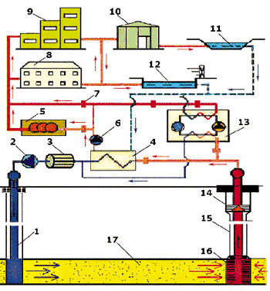
Принципиальная схема
геотермального
отопления ряда
потребителей
Рисунок. Принципиальная схема станции (системы) геотермального теплоснабжения при разработке термоводоносного, проницаемого горизонта:
1 - нагнетательная скважина; 2 - наземная насосная установка; 3 - система водогазоочистки и водоподготовки; 4 - теплообменники; 5 - догревающая котельная; 6 - сетевой насос; 7 - магистральные теплотрассы; 8 - жилой массив; 9 - промышленные объекты; 10 - парниково-тепличный комбинат; 11 - рыбное хозяйство; 12 - бальнеологический и спортивно-оздоровительный комплекс; 13 - тепловые насосы; 14 - погружные насосы; 15 - добычная (водоподъемная) скважина; 16 - система прискважинных фильтров.

Slide 26
Малоглубинные геотермальные технологии
Приповерхностные (малоглубинные) технологии использования низкотемпературной ГЭ малых глубин можно рассматривать как некоторый технико-экономический феномен или реальную революцию в системе теплообеспечения. Меньше, чем за 10 лет в США была разработана многовариантная технология и построены сотни тысяч действующих систем теплоснабжения. Ежегодно вводится в строй не менее 50-80 тысяч новых систем. Успешно внедряется эта технология в Швеции, Швейцарии, Канаде, Австрии, Германии, США. К концу 2000 года в мире действовало около 500 тысяч таких систем, со средней мощностью 10 кВт и общей мощностью не менее 2,2 ГВт.
Приповерхностные (малоглубинные) геотермальные системы используются для обогрева и охлаждения различных типов жилых домов (от очень дешевых до роскошных индивидуальных или многоквартирных), бензозаправок, супермаркетов, церквей, образовательных учреждений и т. п.

Slide 27
Страны лидеры

Slide 28
Контрольные вопросы
1. Что представляет собой низкоэнтальпийная геотермальная энергия?
2. Что представляет собой прямое использование геотермальной энергии?
3. Для каких практических целей используют низкоэнтальрийную геотермальную энергию?
4. Каков принцип комбинированного использования геотермальной энергии?
5. Что такое использование геотермальной энергии с помощью тепловых насосов?
6. Назовите основные сферы использования геотермальных ресурсов.

